Slide 1
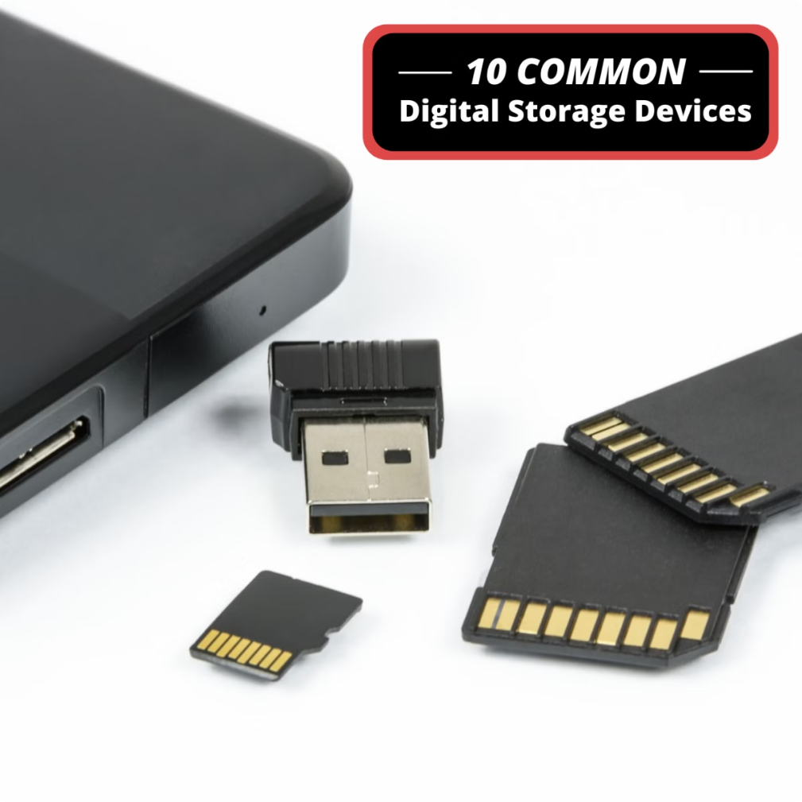

Datové formáty
Datové formáty definují strukturu a způsob, jakým jsou informace uloženy a zobrazovány. Existuje široká škála datových formátů, z nichž každý je navržen pro specifické účely.
Vytvořili: Tomáš Sedlák, Radim Homola

Slide 2
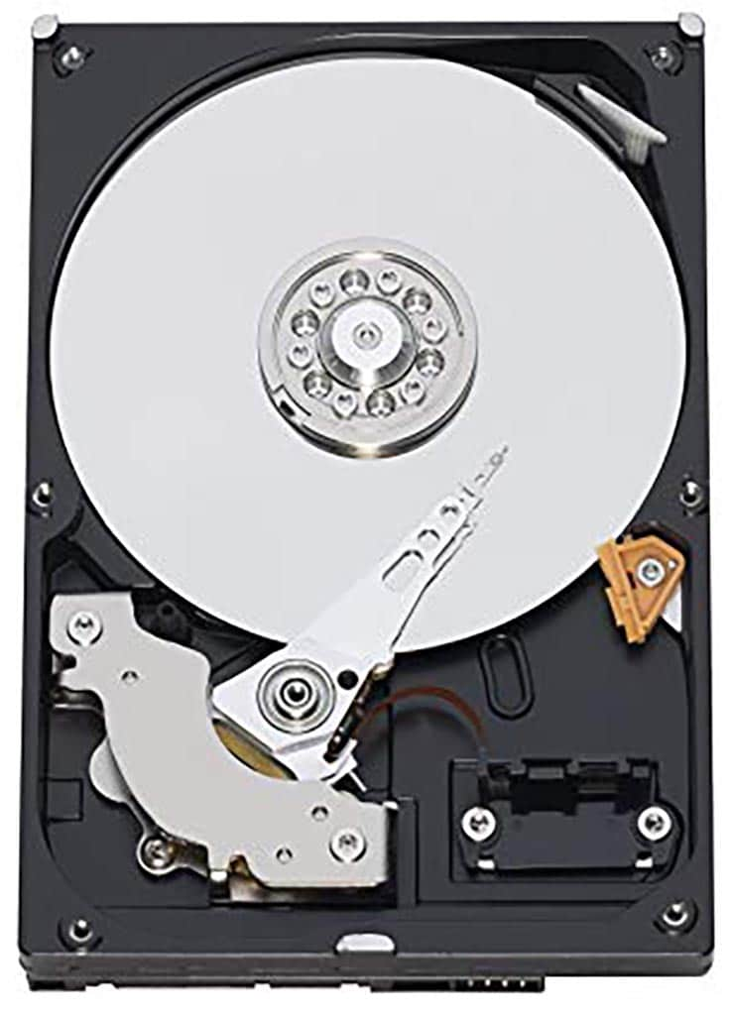
Přehled nejpoužívanějších formátů
1
Textové formáty
2
Obrazové formáty
Používají se pro ukládání textových dat, jako jsou dokumenty, tabulky a zdrojový kód.
Zajišťují ukládání a zobrazování digitálních obrázků.
3
Audiovizuální formáty
4
Archivní formáty
Slúží k komprimaci a ukládání souborů do archivních souborů.
Používají se pro ukládání a přehrávání audio a video souborů.

Slide 3
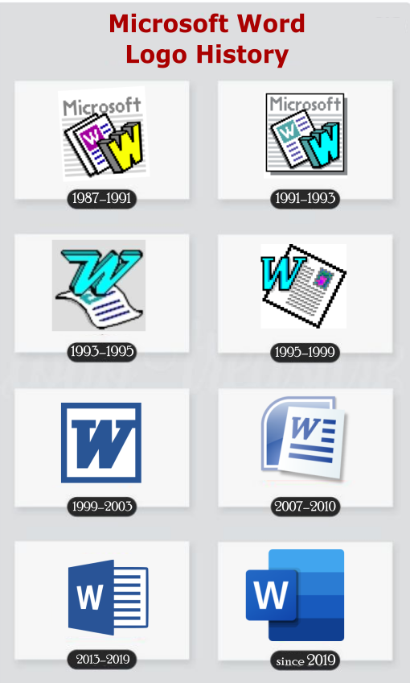
Textové formáty (TXT, CSV, XML, JSON)
TXT
CSV
Nejjednodušší formát, ukládá data jako prostý text.
Formát pro tabulková data, data jsou oddělena čárkou.
XML
JSON
Hierarchický formát pro strukturovaná data, využívá značky.
Formát pro strukturovaná data, používá se pro komunikaci mezi aplikacemi.

Slide 4
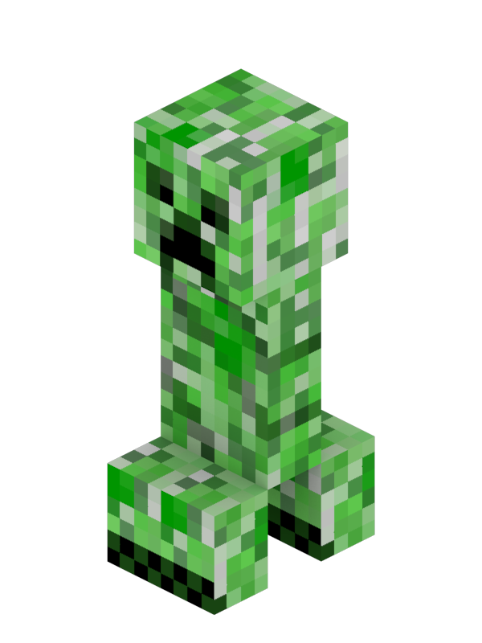


Obrazové formáty (JPEG, PNG, GIF, SVG)
JPEG
PNG
GIF
Komprimovaný formát, vhodný pro fotografie.
Bez ztrátové komprese, vhodný pro obrázky s jemnými detaily.
Formát s podporou animace, používá se pro jednoduché animace.

Slide 5

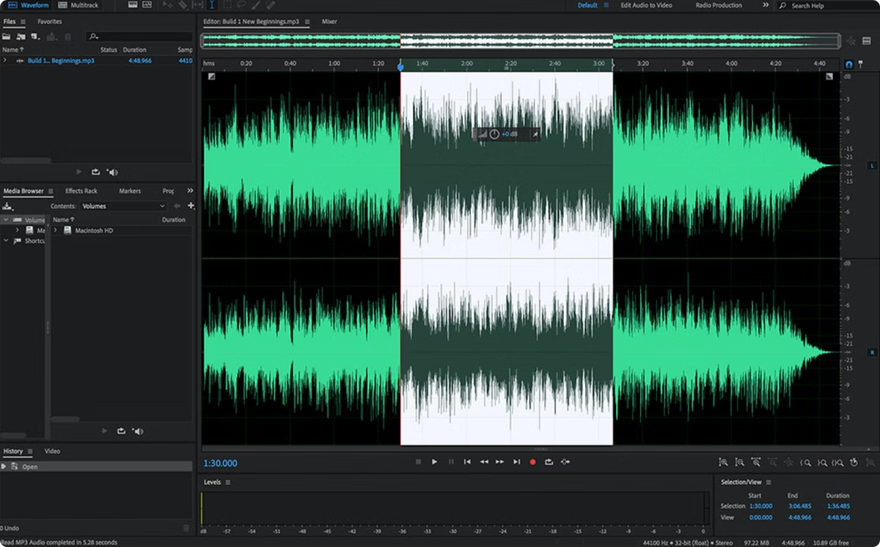


Audiovizuální formáty (MP3, AVI, MP4, MKV)
Formát
Audio
Video
MP3
Ano
Ne
AVI
Ano
Ano
MP4
Ano
Ano
MKV
Ano
Ano

Slide 6







Archivní formáty (ZIP, RAR, TAR, 7z)
ZIP
RAR
TAR
7z
Nejrozšířenější formát, využívá ztrátovou kompresi.
Využívá pokročilejší algoritmy komprese než ZIP.
Nevyužívá kompresi, slouží pouze k archivaci souborů.
Nabízí vysoký kompresní poměr, ale není tak široce podporován.

Slide 7






Kancelářské formáty (DOC, DOCX, XLS, XLSX, PPT, PPTX)
DOC, DOCX
XLS, XLSX
PPT, PPTX
Formáty pro textové dokumenty.
Formáty pro tabulkové dokumenty.
Formáty pro prezentace.

Slide 8

Výhody a nevýhody jednotlivých formátů
Textové formáty
1
Jednoduchost, široká kompatibilita, menší velikost souboru.
2
Obrazové formáty
Vysoká kvalita obrazu, podpora animace a barev.
Audiovizuální formáty
3
Vysoká kvalita zvuku a videa, široká škála kodeků.
4
Archivní formáty
Komprimace souborů, ochrana před ztrátou dat.
Kancelářské formáty
5
Podpora funkcí pro práci s dokumenty, široká kompatibilita.

Slide 9

Volba správného formátu pro daný účel
Při volbě formátu zvažte účel, pro který je soubor určen. Zohledněte velikost souboru, požadovanou kvalitu, kompatibilitu s ostatními aplikacemi a další specifické požadavky.

Slide 10


Závěr a shrnutí
Datové formáty jsou důležitou součástí digitalního světa. Správná volba formátu zajistí, aby informace byly uloženy, sdíleny a zpracovávány efektivně.

Slide 11



Děkujeme mamkám že nás porodily <3

